Slide 1
Республиканский конкурс «Лучшая школьная столовая - 2023»
Приготовление
горячего завтрака
Notes:
Оригинальные шаблоны для презентаций: https://presentation-creation.ru/powerpoint-templates.html
Бесплатно и без регистрации.

Slide 3
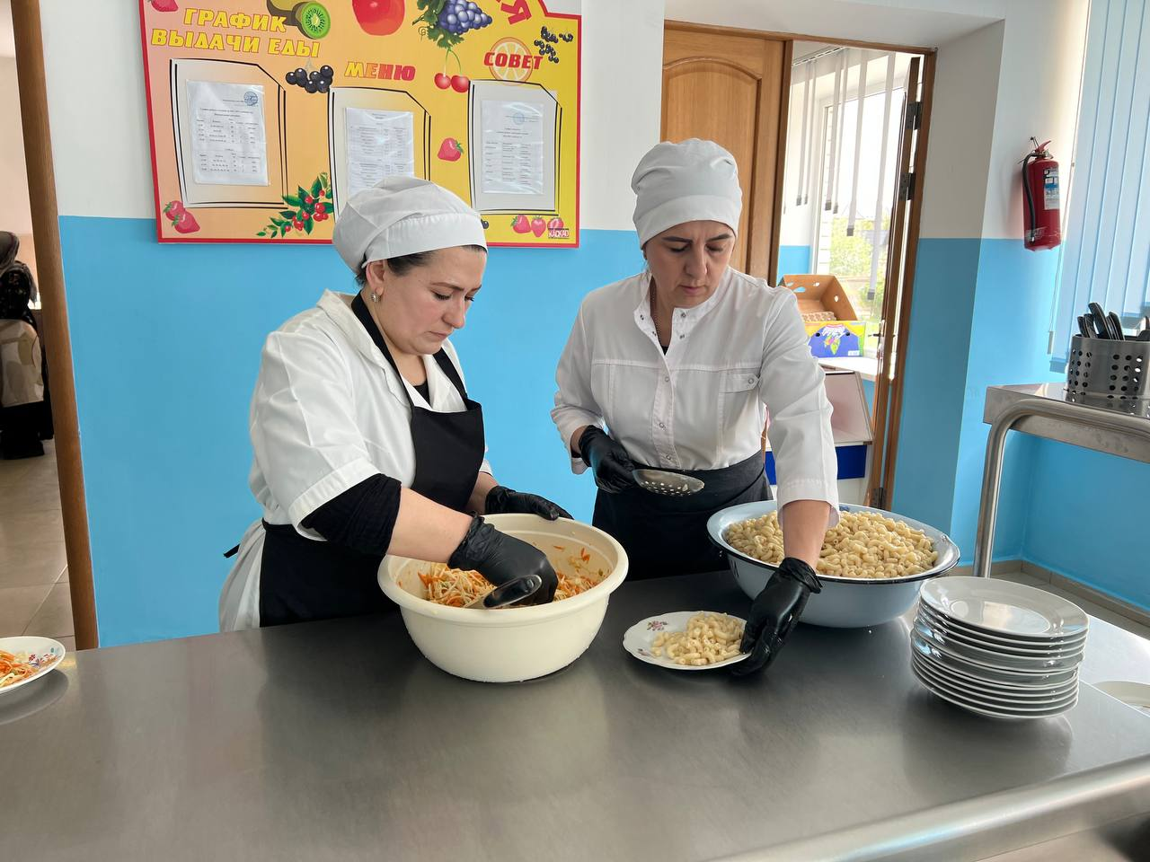

Slide 4
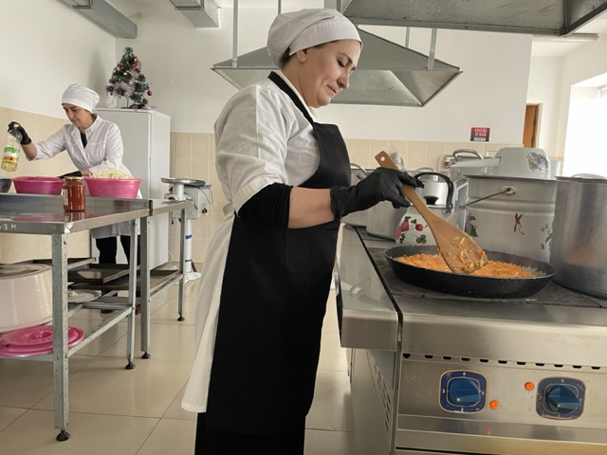

Slide 7
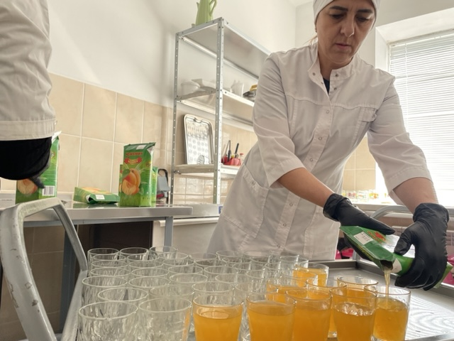

Slide 9
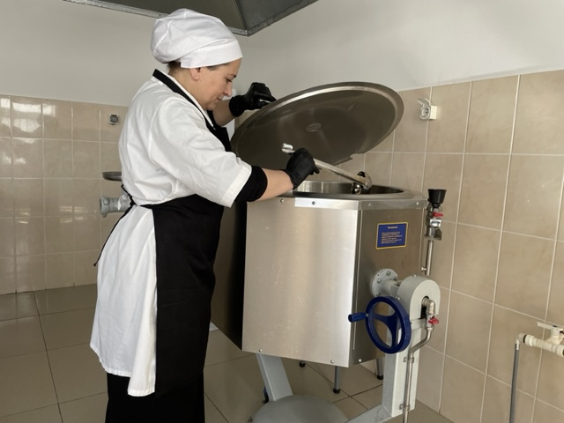

Slide 10
